Slide 1
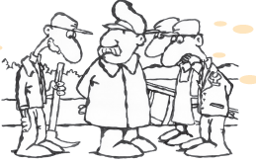
STALINIZEM – uspeh ali neuspeh za Sovjetsko zvezo

Slide 2
Totalitarizem?
Dejavniki za vzpon na oblast?
Kako pride na oblast?
Simboli?
Nadzor vsepovsod-opiši
Gospodarstvo

Slide 3
Totalitarizem je način vladanja v katerem ima določena skupina neomajno oblast na vseh področjih države in strogo zatira zasebno življenje.
Ta režim zatira vse tiste, ki razmišljajo drugače kot režim dovoljuje ter jim prepoveduje svobodno združevanje.

Slide 4
Državljanska vojna
Po revoluciji leta 1917 je postala Rusija prva in edina komunistična država na svetu.
Oblast so prevzeli boljševiki, ki jih je vodil Lenin.
Zaradi odpora nasprotnikov revolucije je od 1918 do 1920 v Rusiji divjala državljanska vojna.
Spopadli sta se bela garda (nasprotniki revolucije) in rdeča garda (vojska boljševikov).

Slide 5
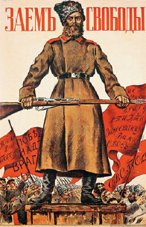
Zmagali so boljševiki, ki so začeli uvajati totalitarizem in preganjanje nasprotnikov.
Posledice: 15 milijonov žrtev, uničenje, bolezni, pomanjkanje, lakota …
Država je bila razdeljena na republike in dobila novo ime - SOVJETSKA ZVEZA .

Slide 6
Sovjetska zveza
Leta 1924 je Lenin umrl.
V boju za oblast je zmagal Josif Visarionovič Stalin.
Stalin je državo preoblikoval v totalitarno državo – stalinizem.
Vladala je Komunistična partija, ki je imela popolno oblast nad vsem javnim in zasebnim življenjem državljanov.

Slide 7
Nadzor vsepovsod
Stalin je za nadzorovanje države uporabljal posebne metode nadzora in prisile:
  tajna policija
  čistke v stranki in vojski
  preganjanje pravoslavne cerkve in vernikov
  nadzor nad kulturo, umetnostjo in mediji
- propaganda (mediji, umetnost)
- montirani sodni procesi proti nasprotnikom režima,
- izgnanstva v Sibirijo (delovna taborišča - gulagi),
- kult Stalinove osebnosti.

Slide 8
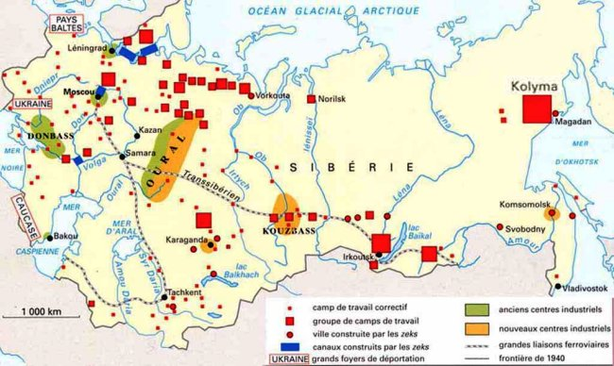
Gulagi v Sibiriji

Slide 9
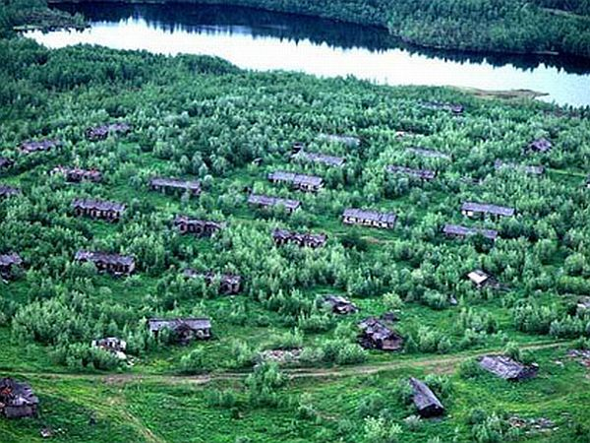
Gulagi v Sibiriji: Gulag je čuden tip 'mesta' - spominja bolj na mesto iz nočne more, kjer za delo nisi plačan, pokojninski načrt pa je smrtonosen. Sibirija je polna takih mest duhov. Ta sovjetski gulag so uporabljali kot delovno in zaporniško taborišče, v njem pa danes še vedno lahko obiščemo okvire stavb in ostanke nekega (temnega) časa.

Slide 10
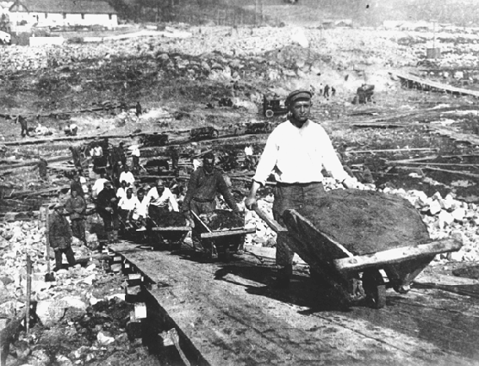
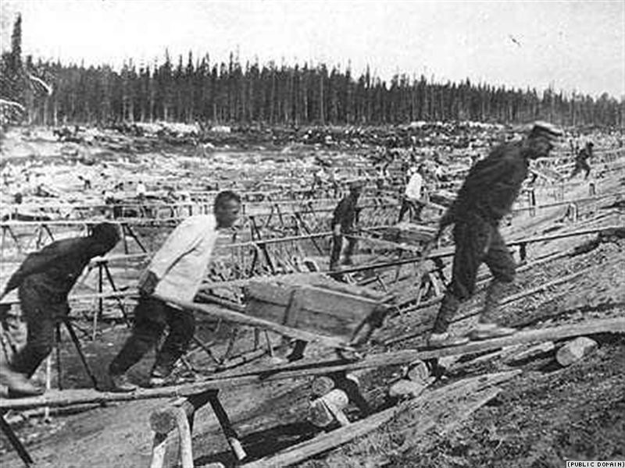
Delo v gulagu

Slide 11
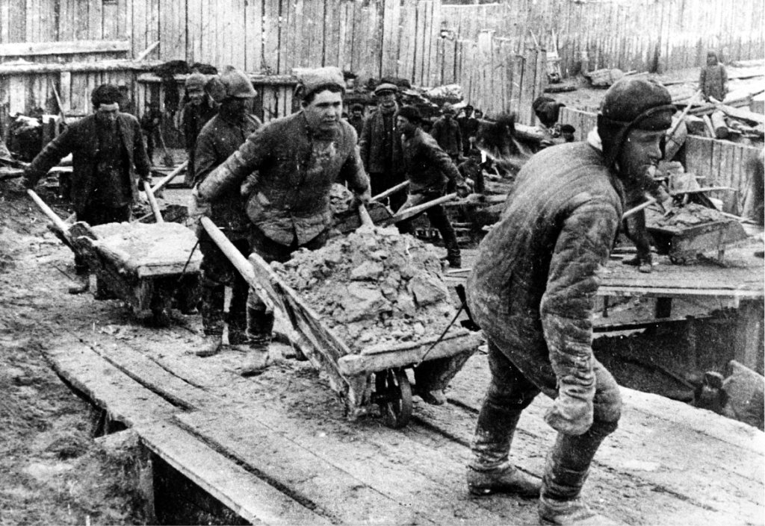

Slide 12
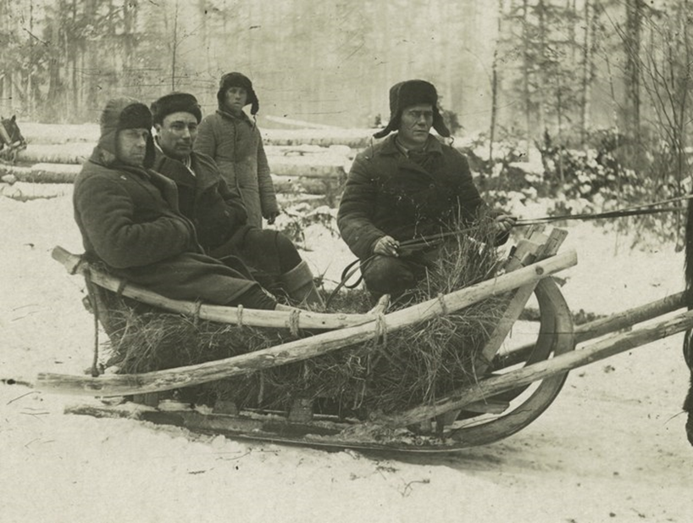
Delavci gulaga v zimi 1936/1937

Slide 13
Plansko gospodarstvo
Novi ekonomski program (NEP) – 1921 uvedel Lenin, da bi sprostil trgovanje in omogočil prebivalcem prosto prodajo in kupovanje blaga(mala podjetja in trgovine so vrnili lastnikom, dopustili so najemanje zemlje in dovolili kmetom svobodno prodajo presežkov)
Vlada je ohranila nadzor nad podjetji, bankami in komunikacijami.
Plansko gospodarstvo – uvedel Stalin, pomeni okrepljen nadzor nad gospodarstvom ter njegova podreditev političnim odločitvam.

Slide 14
Petletke – industrijski razvoj je temeljil na petletnih planih:
  - usmerjeni v gradnjo železarn, tovarn, železnic, elektrarn …
  - hiter gospodarski razvoj (1928 – 1937 za 25 %),
  - primanjkovalo je blaga za široko porabo (oblek, pohištva, hrane).
KOLEKTIVIZACIJA – spremembe v kmetijstvu:
- združevanje zasebnih kmetov v velika državna (SOVHOZI) ali zadružna (KOLHOZI) posestva,
- upori kmetov, milijoni kmetov preseljeni, v taboriščih
umrlo 6 – 8 milijonov kmetov.

Slide 16

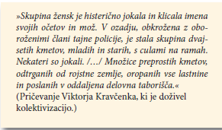
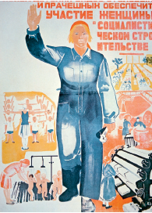


Slide 17
PONOVIMO
Katere so bile značilnosti stalinizma?
Opiši značilnosti gospodarskega razvoja v stalinizmu.
Zakaj so se kmetje upirali kolektivizaciji?
Premisli
Kateri so bili uspehi stalinizma?

Slide 18
